Slide 1
Welkom op de Sportparklaan
Startbijeenkomst leerjaar 3 ouder(s)/verzorger(s) en leerlingen
schooljaar 2022-2023

Slide 2
Agenda van de avond
Wie zijn wij?
Hoe behalen we ons doel?
Hoe zijn we met de leerlingen begonnen?
Ubbo Emmius en Noorderpoort
Communicatie
Ouderraad
Internationalisering
Buurtsportcoaches Welstad
Vragen
Met de mentor naar de klas
Vragen?
SPL@ubboemmius.nl

Slide 3
Kernwaarden Ubbo Emmius
www.ubboemmius.nl
Notes:
Het verhaal van dia 3 tm 10 vertellen bij deze beelden van de kernwaarden; We willen groeien, we verbinden, iedereen is waardevol en we zijn actief (GroVer WaAkt)
Dia 3 tm 10 is dus achtergrondinformatie, ook voor de mentor, maar deze dia’s laten we niet zien.

Slide 4
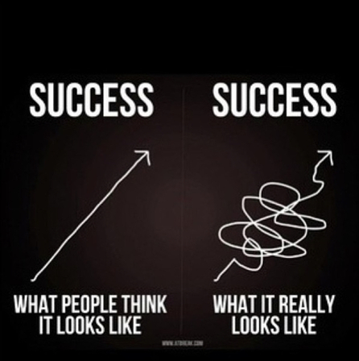
Hoe bereikt de leerling zijn of haar doel
Notes:
Om onze kinderen uiteindelijk hun doel te laten halen, moeten ze leren dat de weg naar succes er in werkelijkheid is als op het rechter plaatje. Er gebeurt onderweg van alles. Er zijn allerlei afleidingen die je afleiden van je pad richting je doel en er gebeuren onderweg ook ongeplande dingen. Soms leuk, maar soms ook minder leuk. Om ze daarbij te helpen komen ouders op de eerste plaats, maar ook de docent en dan nog specifieker de mentor heeft een belangrijke rol. Het is voor de duidelijkheid erg belangrijk dat onze kinderen merken dat die twee goed op één lijn zetten. Dit bereiken we maar op één manier: communicatie!!

Slide 5
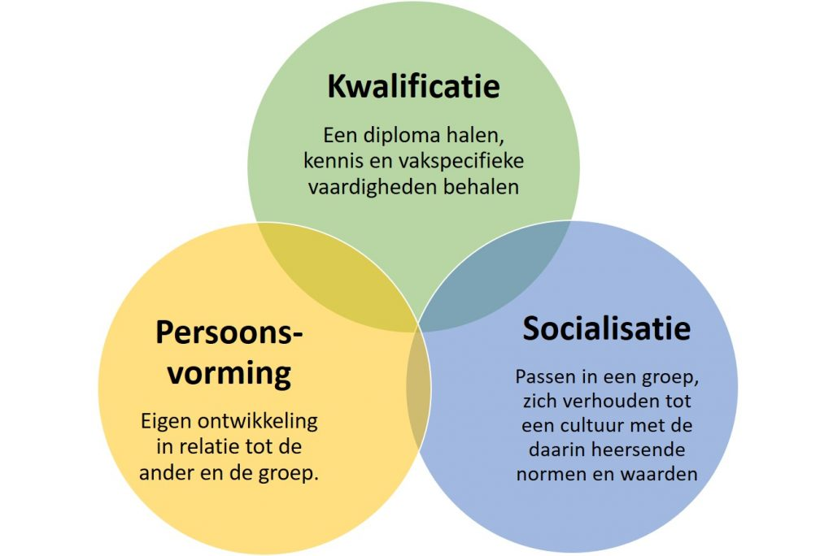
Hoe bereikt de leerling zijn of haar doel
Wat is eigenlijk het doel van de leerling?
Wat is het doel van ouder(s)/verzorger(s)? Wat is ons doel?
Ontwikkelen en leren
Leren kiezen (LOB)
Burgerschapsvorming
“De school als bouwplaats van de
samenleving”
Grenzen verleggen
Grenzen overschrijden ☺
Diploma / toegang tot het mbo
…..
Notes:
Benadrukken dat we maatwerk bieden, dat we vier verschillende routes hebben: BB, KB, LWT en Maatwerktraject (Maatwerk richting niveau 2). Via diploma naar mbo is slechts een van de routes.
Benadrukken dat de andere doelen voor ons net zo of vaak zelfs belangrijker zijn dan het diploma.

Slide 6
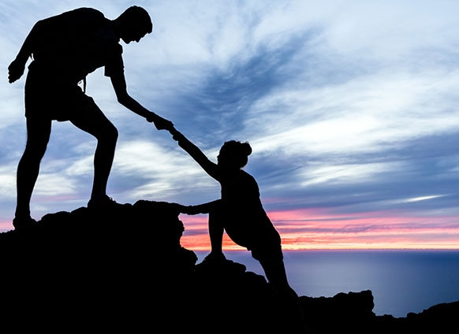
Hoe bereikt de leerling zijn of haar doel
Gelukkig zijn er mensen om je te helpen
Ouder(s)/verzorger(s)
Klasgenoten
Familie/Vrienden
Docenten
Ondersteuningsteam
Vertrouwenspersonen
Mentor
Notes:
Deze dia zal de mentor straks dieper met u bespreken. Hoe wil hij/zij het contact? Hoe houden jullie samen de lijnen kort? Dat hoort u allemaal straks in de klas.

Slide 7
Hoe zijn we met de leerlingen begonnen?
Eerste week = kennismaken
Met klasgenoten
Met de klas (groepsdynamica)
Met docenten
Met afspraken
Met werkwijze
Door middel van allerlei verschillende werkvormen
Werken aan gevoel van veiligheid!
Notes:
Zo’n eerste week met een compleet introductieprogramma kost tijd. Die tijd nemen we heel bewust, omdat dit programma een investering is in het groepsproces en daarmee in het werken aan een veilige leeromgeving. Bovendien kan niemand iets alleen bereiken. Je hebt elkaar nodig.
Heel bewust starten de 4e jaars met een stageperiode, zodat we ons volledig kunnen richten op de nieuwe 3e jaars leerlingen en zij rustig aan de nieuwe omgeving kunnen wennen. Vanaf volgende week komende de mbo’ers in het gebouw en over drie weken zijn onze 4e klassen ook weer op school.

Slide 8
Ubbo Emmius en Noorderpoort
Samen is meer!
Doorlopende leerroutes
Gezonde schoolplein
Parkeren
Doorstroomprogramma
Notes:
Nadruk op wat we samen doen. Voorbeelden van leerlingen die voordeel hebben gehad omdat ze al aan de Sportparklaan zaten. Voorbeelden van leerlingen die ergens anders naar toe zijn gegaan in het mbo en daar ook prima aankomen, omdat we weten wat in de aansluiting met het mbo van belang is.

Slide 9
Gebruiken Website en Magister
Wachtwoord ouder/verzorger vergeten?
Inlognaam invullen en klikken op ‘wachtwoord vergeten’
Notes:
Link naar locatiegids, handig voor mentoren om mee te nemen in hoe presentatie aan ouders: https://www.ubboemmius.nl/wp-content/uploads/2020/06/DIGITAAL_20210604_ubboemmius_drukwerk_locatiegids_2021-2022_SPL.pdf

Slide 10
Facebook
Ubbo Emmius Sportparklaan
@ubbosportparklaan

Slide 11
INTERNATIONALISERING
Ronald Roossien

Slide 12
INTERNATIONALISERING
Uitwisseling Michaelschule Papenburg
Midweek bij uitwisselingsmaatje thuis
Midweek komt uitwisselingsmaatje bij jou thuis

Slide 13
INTERNATIONALISERING
Leuke en leerzame activiteiten zoals o.a.
Stadsbezoeken (Groningen en Oldenburg)
Scholen bezoeken (Michaelschule en Ubbo Emmius)
Bedrijven bezoeken (o.a. Meyer Werf
Sportieve activiteiten (o.a. waterskiën, klimmen, bowlen, bbq, musea, rondvaart, treinrit)

Slide 14
INTERNATIONALISERING
Gesubsidieerd door ‘Erasmus+’
Subsidies en beurzen voor Europese samenwerking, uitwisseling, nascholing en stage.
Voor schooljaar 22-23 plaats voor 9 leerlingen
Meer informatie of opgeven kan via dhr. Roossien of via rroossien@ubboemmius.nl
Nieuwsbrief volgt.

Slide 15
Buurtsportcoaches Welstad
Ronald Roossien

Slide 16
Buurtsportcoaches Welstad
Voorgesteld aan leerlingen
Sport en Gezondheid
sportteam@welstad.nl
Jeugdfonds Sport en Cultuur
Financiële ondersteuning
Elise Tees; 0651913347 / e.tees@welstad.nl
Kidslife
Voor kinderen met overgewicht tussen 6-18 jaar
www.kidslifedrenthe.nl

Slide 17
Stichting Welstad -
Ronald Roossien

Slide 18
Schoolkosten
We vragen in september aan u een bijdrage in de schoolkosten.
Algemene kosten zoals starttegoed printen, activiteiten, vieringen (Sinterklaas, Kerst, Pasen) en diplomering betalen we vanuit de vrijwillige ouderbijdrage
Daarnaast vragen we een bijdrage voor specifieke kosten zoals een kluisje, cultuurkaart, werkkleding, dagexcursies horend bij het profiel.
Meerdaagse excursie wordt na de keuze in rekening gebracht.
Betaling gaat via WisCollect. Hoe werkt dit?
https://vimeo.com/133035617

Slide 20
Ouderraad
We noemen dit ook wel een ‘klankbordgroep’. De ouder(s)/verzorger(s) in de ouderraad praten zo’n 5 à 6 keer per jaar met de vestigingsdirecteur over allerlei zaken die de school aangaan.

Slide 21
Vragen
Stel die gerust aan de mentor
Mocht u later nog iets te binnen schieten, stuur dan gerust een mail naar:
SPL@ubboemmius.nl

Slide 22
Met de mentor naar de klas
Kennismaken
Afspraken
Contact/communicatie
Terugkijken
Stamkaart
Handtekeningendocument
Notes:
Twee noodzakelijke adminstratieve klussen aanstippen: Stamkaart controleren op juistheid van gegevens. Handtekeningendocument ondertekenen, zodat u in één document voor heel veel zaken akkoord kunt geven.
De mentor is de belangrijkste persoon in het contact met uw zoon/dochter en met u. Hij/zij is de spil in communicatie en contact. Bovendien is hij/zij heel belangrijk in het begeleiden van het leren en het ontwikkelen van de leerling.

Slide 23
Tot slot
Bedankt voor uw aandacht!
We hopen, samen met jullie, een fijne schooltijd aan de Sportparklaan te hebben!

